Slide 1
Teste Caixa Preta
Carlos Pietrobon
Agosto 2015

Slide 2
Teste Caixa Preta
– São conduzidos na interface do software, sem preocupação com a estrutura lógica interna do software.
Entrada
Saída
Software

Slide 3
Teste Caixa Preta
Abordagem funcional (“caixa preta”)
  Os testes são gerados a partir de uma análise dos relacionamentos entre os dados de entrada e saída, com base nos requisitos levantados com os usuários
    Especificação (pré e pós-condições)
  Geralmente é aplicado durante as últimas etapas do processo de teste
  Estabelece critérios para particionar o domínio de entrada em subdomínios, a partir dos quais serão definidos os casos de teste (Delamaro et al., 2007).

Slide 4
Teste de Caixa Preta
Casos de teste são gerados usando somente a especificação
Vantagens:
  Procedimento de teste não é influenciado pela implementação
  Resultados dos testes podem ser avaliados por pessoas sem conhecimento da linguagem de programação
  Robusto em relação a mudanças na implementação (Abordagem XP...)

Slide 5
Teste de Caixa Preta
Deve-se analisar a relação entre a pré e a pós-condição
Tentar cobrir todas as combinações lógicas existentes entre essas partes
Dada a relação pré => pós, tem-se
  pré=true => pós=true
  pré=false => exceção

Slide 6
Teste Caixa Preta
Também chamado de teste comportamental.
Focaliza os requisitos funcionais do software.
É complementar ao teste caixa branca.
Deve ser aplicado durante os últimos estágios de teste.
Ignora de propósito a estrutura de controle para focalizar o domínio da informação.

Slide 7
Teste Caixa Preta
Procura descobrir os seguintes tipos de erro:
  Funções incorretas ou ausentes;
  Erros de interface;
  Erros na estrutura de dados ou no acesso a banco de dados externos;
  Erros de desempenho e
  Erros de inicialização e término.

Slide 8
Teste Funcional
Alguns critérios:
  Particionamento de Equivalência
  Análise de Valor Limite
  Teste Funcional Sistemático
Todos os critérios das técnicas funcionais baseiam-se apenas na especificação do produto testado e, portanto, o teste funcional depende fortemente da qualidade da especificação de requisitos.
Podem ser aplicados em todas as fases de teste e são independentes de paradigma, pois não levam em consideração a implementação.

Slide 9
PARTICIONAMENTO POR EQUIVALÊNCIA
Propõe dividir o domínio de entrada em classes (partições) cujos dados produzam o “mesmo comportamento” na execução do teste, ou seja, os dados de uma classe ou devem todos não dar erro, ou todos o mesmo tipo de erro.
Busca definir casos de teste que descobrem classes de erros, reduzindo o número total de casos de teste.
– Divide o domínio de entrada de um programa
em classes de dados.
– Uma classe de equivalência representa um
conjunto de estados válidos ou inválidos para a
entrada.

Slide 10
Diretrizes para classes de Equivalência
1. Se uma condição de entrada especifica
um intervalo:
• Uma classe de equivalência válida e duas
inválidas são definidas.
2. Se uma condição de entrada exige um
valor específico:
• Uma classe de equivalência válida e duas
inválidas são definidas.

Slide 11
Diretrizes para classes de Equivalência
3. Se uma condição de entrada especifica
o membro de um conjunto:
• Uma classe de equivalência válida e uma
inválida são definidas.
4. Se uma condição de entrada é booleana:
• Uma classe de equivalência válida e uma
inválida são definidas.

Slide 12
Particionamento de Equivalência
Divide o domínio de entrada em classes de equivalência, de acordo com a especificação do programa.
Uma classe de equivalência representa um conjunto de estados válidos ou inválidos para as condições de entrada.
Caso as classes de equivalência se sobreponham ou os elementos de uma mesma classe não se comportem da mesma maneira, elas devem ser revistas, a fim de torná-las distintas (Delamaro et al., 2007).

Slide 13
Particionamento de Equivalência
Uma vez identificadas as classes de equivalência, devem-se definir os casos de teste, escolhendo um elemento de cada classe.
Qualquer elemento da classe pode ser considerado um representante desta e, portanto, basta ter definir um caso de teste por classe de equivalência (Delamaro et al., 2007).

Slide 14
Particionamento de Equivalência
Passos:
  Identificar as classes de equivalência, tomando por base a especificação e, sobretudo, as entradas e as saídas;
  Gerar casos de teste selecionando um elemento de cada classe, de modo a ter o menor número possível de casos de teste (Delamaro et al., 2007).

Slide 15
Exemplo 1: Programa Cadeia de Caracteres
Especificação:
  Curso Normal: O usuário informa uma cadeia de caracteres contendo de 1 a 20 caracteres e um caractere a ser procurado. O sistema informa a posição na cadeia em que o caractere foi encontrado pela primeira vez.
  Curso Alternativo: O caractere informado não está presente na cadeia previamente informada.
    Uma mensagem é exibida informando que o caractere não pertence à cadeia informada.
  Curso de Exceção: A cadeia informada está vazia ou seu tamanho é maior do que 20.
    Uma mensagem de erro é exibida indicando que a cadeia de caracteres deve ter tamanho de 1 a 20.
  Curso de Exceção: Não é informado um caractere a ser procurado ou é informado mais de um caractere.
    Uma mensagem de erro é exibida indicando que um caractere a ser procurado deve ser informado.

Slide 16
Exemplo 1: Programa Cadeia de Caracteres
Entradas:
  Cadeia de caracteres
  Caractere a ser procurado
Saídas possíveis:
  A posição da primeira ocorrência do caractere a ser procurado na cadeia.
  Mensagem informando que o caractere não pertence à cadeia informada.
  Mensagem de erro informando que a cadeia é inválida.
  Mensagem de erro informando que o caractere a ser procurado é inválido.

Slide 17
Exemplo 1: Programa Cadeia de Caracteres
Classes de Equivalência:
Entrada | Classes de Equivalência Válidas | Classes de Equivalência Inválidas
Cadeia de caracteres | Qualquer cadeia de tamanho T, tal que 1 ≤ T ≥ 20. | Qualquer cadeia de tamanho T, tal que T < 1 e T > 20.
Caractere a ser procurado | Caractere que pertence à cadeia. | Caractere não informado.
 | Caractere que não pertence à cadeia. | Mais de um caractere é informado.

Slide 18
Exemplo 1: Programa Cadeia de Caracteres
Casos de Teste:
Cadeia de Caracteres | Caractere a ser procurado | Saída Esperada
abc | b | 2
abc | d | O caractere não pertence à cadeia informada.
abcdefghijklmnopqrstuvxyz | <<qualquer>> | Erro: Cadeia inválida.
abc | xyz | Erro: Mais de um caractere informado.
abc | <<caractere não informado>> | Erro: Nenhum caractere informado.

Slide 19
Exemplo 2: Programa Fibonacci
Especificação:
  Curso Normal: O usuário informa um número n, inteiro maior do que zero. O enésimo termo da série de Fibonacci é calculado e apresentado. A série de Fibonacci tem a seguinte formação:
    O dois primeiros termos da série são iguais a 1.
    O enésimo termo (n > 2) é calculado da seguinte forma: Fn = Fn-1 + Fn-2.
    Portanto, a série de Fibonacci tem a seguinte forma: 1,1,2,3,5,8,13,21,34...
  Curso de Exceção: O número informado é menor do que 1.
    Uma mensagem de erro é exibida indicando que o número deve ser maior do que 0.
  Curso de Exceção: O valor informado não é um número inteiro.
    Uma mensagem de erro é exibida indicando que um número inteiro positivo deve ser informado.

Slide 20
Exemplo 2: Programa Fibonacci
Entrada:
  Número inteiro n.
Saídas possíveis:
  Enésimo termo da série de Fibonacci.
  Mensagem de erro informando que n deve ser maior do que 0.
  Mensagem de erro informando que o valor informado deve ser um número inteiro positivo.

Slide 21
Exemplo 2: Programa Fibonacci
Classes de Equivalência:
Entrada | Classes de Equivalência Válidas | Classes de Equivalência Inválidas
n | n é um número inteiro positivo. | n é um número inteiro menor ou igual a 0.
 |  | n não é um número inteiro.

Slide 22
Exemplo 2: Programa Fibonacci
Casos de Teste:
n | Saída Esperada
6 | 8
-2 | Erro: n deve ser maior do que 0.
a | Erro: Entre com um número inteiro positivo.

Slide 23
Exemplo 3:
Função:
  Considere uma função que aceita como entradas de 4 a 6 valores inteiros de 2 dígitos maiores do que 10.
Identificação das variáveis de entrada e das condições que estas devem satisfazer:
  nro_entradas entre 4 e 6
  valor entre [ 10, 99 ]

Slide 24
Exemplo 3:
Determinação das classes de equivalência:
Variável | Classes Válidas | Classes Inválidas
nro_entradas | C1. 4 ≤ nro_entradas ≤ 6 | C3. nro_entradas < 4
 |  | C4. nro_entradas > 6
valor | C2. 10 ≤ valor ≤ 99 | C5. valor < 10
 |  | C6. valor > 99

Slide 25
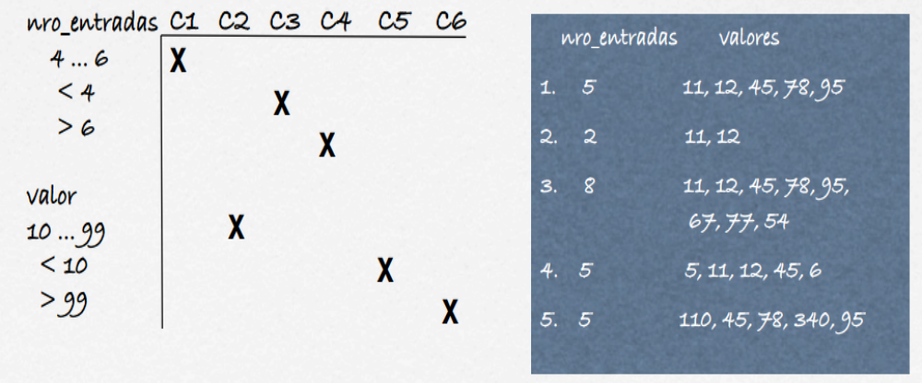
Exemplo 3:
Casos de teste:

Slide 26
Avaliação do Critério
Possibilita uma boa redução do tamanho do domínio de entrada.
É especialmente adequado para aplicações em que as variáveis de entrada podem ser facilmente identificadas e assumem valores específicos.
Não é tão facilmente aplicável quando o domínio de entrada é simples, mas o processamento é complexo.
  Nestes casos, a especificação pode sugerir que um grupo de dados seja processado de forma idêntica, mas isso pode não ocorrer na prática.

Slide 27
VALORES LIMITE
Critério de seleção que identifica valores nos limites das classes de equivalência
Exemplos:
valor mínimo (máximo) igual ao mínimo (máximo) válido
uma unidade abaixo do mínimo
uma unidade acima do máximo
arquivo vazio
arquivo maior ou igual à capacidade máxima de armazenamento
cálculo que pode levar a “overflow” (“underflow”)
erro no primeiro (último) registro

Slide 28
VALORES LIMITE
Um maior número de erros tende a ocorrer nas fronteiras do domínio de entrada do que no centro.
Complementa o particionamento por equivalência
Diretrizes:
  se a condição de entrada especificar um intervalo (a .. b) inclua casos com valores a e b, e logo acima e logo abaixo de a e b.
  se uma condição de entrada especifica um conjunto de valores, inclua casos com os valores máximo e mínimo, e também com valores logo acima e logo abaixo de a e b.
  idem ao caso acima para intervalos de saídas.
  testar valores limites das estruturas de dados.

Slide 29
Análise de Valor Limite
Critério usado em conjunto com o particionamento de equivalência.
Premissa: casos de teste que exploram condições limites têm maior probabilidade de encontrar defeitos.
Tais condições estão exatamente sobre ou imediatamente acima ou abaixo dos limitantes das classes de equivalência (Delamaro et al., 2007).

Slide 30
Análise de Valor Limite
Recomendações:
  Condição de entrada especificando um intervalo de valores: definir casos de teste para os limites desse intervalo e para valores imediatamente subseqüentes, acima e abaixo, que explorem as classes vizinhas.
  Condição de entrada especificando uma quantidade de valores: definir casos de teste com nenhum valor de entrada, somente um valor, com a quantidade máxima de valores e com a quantidade máxima de valores + 1.
  Aplicar as recomendações acima para condições de saída, quando couber.
  Se a entrada ou a saída for um conjunto ordenado, deve ser dada atenção especial aos primeiro e último elementos desse conjunto.

Slide 31
Exemplo 1: Programa Cadeia de Caracteres
Casos de Teste adicionais:
Cadeia de Caracteres | Caractere a ser procurado | Saída Esperada
 | <<qualquer>> | Erro: Cadeia inválida. Entre com uma cadeia contendo de 1 a 20 caracteres.
abcdefghijklmnopqrstu | <<qualquer>> | Erro: Cadeia inválida. Entre com uma cadeia contendo de 1 a 20 caracteres.
a | a | 1
a | x | O caractere não pertence à cadeia informada.

Slide 32
Exemplo 1: Programa Cadeia de Caracteres
Casos de Teste:
Cadeia de Caracteres | Caractere a ser procurado | Saída Esperada
abcdefghijklmnopqrst | a | 1
abcdefghijklmnopqrst | t | 20
abc | xy | Erro: Mais de um caractere informado.

Slide 33
Exemplo 2: Programa Fibonacci
Casos de Teste adicionais:
n | Saída Esperada
1 | 1
2 | 1
0 | Erro: n deve ser maior do que 0.

Slide 34
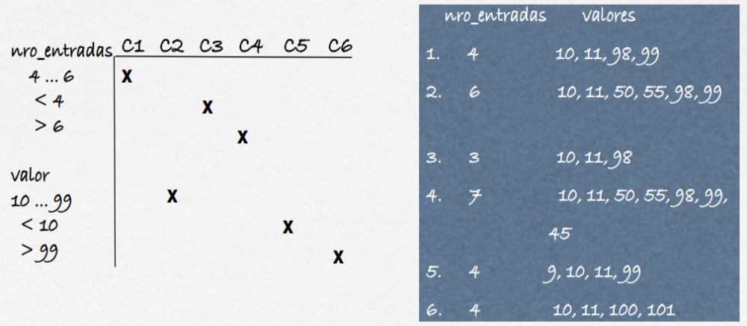
Exemplo 3

Slide 35
Avaliação do Critério
As vantagens e desvantagens deste critério são as mesmas do critério Particionamento de Equivalência.

Slide 36
Teste Funcional Sistemático
Combina os critérios de Particionamento de Equivalência e Análise de Valor Limite.
Uma vez que os domínios de entrada e de saída tenham sido particionados, este critério requer ao menos dois casos de teste de cada partição para minimizar o problema de defeitos coincidentes que mascaram falhas (Delamaro et al., 2007).

Slide 37
Teste Funcional Sistemático
Algumas diretrizes adicionais:
  Valores numéricos – Domínio de Entrada
    Discretos: testar todos os valores
    Intervalo de valores: testar os extremos e um valor no interior do intervalo
  Valores numéricos – Domínio de Saída
    Discretos: gerar cada um dos valores
    Intervalo de valores: gerar cada um dos extremos e ao menos um valor no interior do intervalo
  Valores ilegais: também devem ser incluídos nos casos de teste para se verificar se o software os rejeita. Diretrizes do critério de análise de valor limite devem ser empregadas.

Slide 38
Teste Funcional Sistemático
Algumas diretrizes adicionais:
  Tipos de valores diferentes
    Explorar tipos ilegais que podem ser interpretados como valores válidos (p.ex., valor real para um campo inteiro).
    Explorar entradas válidas, mas que podem ser interpretadas como tipos ilegais (p.ex., números em campos que requerem caracteres).
    Explorar limites da representação binária dos dados (p.ex., para campos inteiros de 16 bits, selecionar os valores -32768 e +32767).
  Testar ao menos dois elementos de uma mesma classe de equivalência para minimizar o problema de defeitos coincidentes que mascaram falhas.

Slide 39
Exemplo 1: Programa Cadeia de Caracteres
Casos de Teste adicionais:
Cadeia de Caracteres | Caractere a ser procurado | Saída Esperada
! | ` ´ | O caractere não pertence à cadeia informada.
!”#$%&()*+´/01234567 | ! | 1
 | & | 6
 | ´ | 11
 | 6 | 19
 | 7 | 20

Slide 40
Exemplo 2: Programa Fibonacci
Casos de Teste:
n | Saída Esperada
1.0 | Erro: Entre com um número inteiro positivo.
-1 | Erro: n deve ser maior do que 0.
xyz | Erro: Entre com um número inteiro positivo.
23 | 28657
24 | 46368
11 | 89

Slide 41
Avaliação do Critério
Por ser baseado nos critérios Particionamento de Equivalência e Análise de Valor Limite, apresenta os mesmos problemas que estes.
Para tratar o problema da correção coincidente, enfatiza a seleção de mais de um caso de teste por partição ou limite, aumentando, assim, a chance de revelar defeitos (Delamaro et al., 2007).

Slide 42
Análise causa - efeito
Necessária quando se deseja testar combinações de entradas
Utiliza tabelas de decisão e árvores de
Decisão grafo causa-efeito como modelo
auxiliar

Slide 43
Análise causa - efeito
Causas:
– condições de entrada (valor lógico)
Efeitos
– ações realizadas em resposta às
diferentes condições de entrada
Ex.:
causa: preço ≥ 50 AND 0 ≤ qtd ≤ 99
efeito: fornecer 5% de desconto

Slide 44
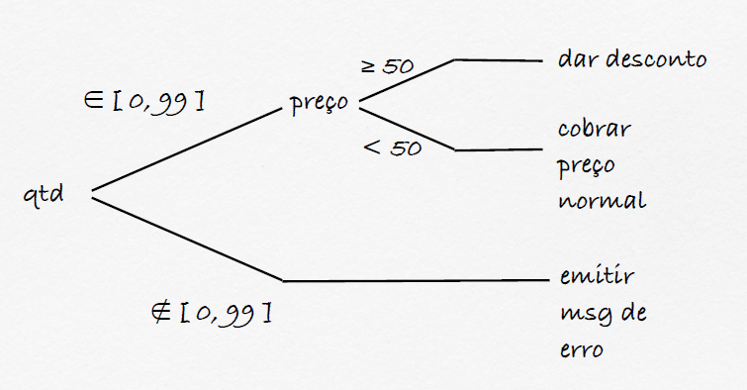
Árvore de Decisão

Slide 45
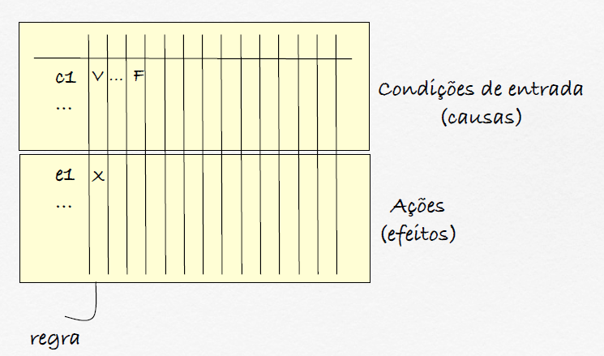
Árvore de Decisão

Slide 46
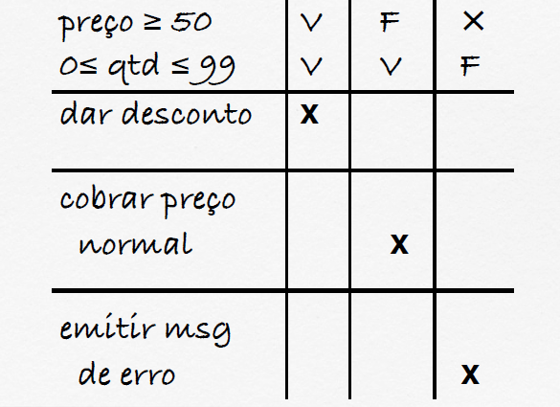
Árvore de Decisão

Slide 47
Limitação das Tabelas de Decisão
Tamanho!
nº de regras = 2 ^ N, onde N é o nº de causas

Slide 48
Exemplo
Supor um sistema bancário que trate somente duas transações:
depósito nº da conta quantia
saque nº da conta quantia
Requisitos:
– se o comando é depósito e o nº da conta é válido então a quantia é depositada
– se o comando é saque e o nº da conta é válido e a quantia é válida (0 < quantia ≤ saldo) então a quantia é sacada
– se o comando ou nº da conta ou a quantia for inválido então exibir mensagem de erro apropriada

Slide 49
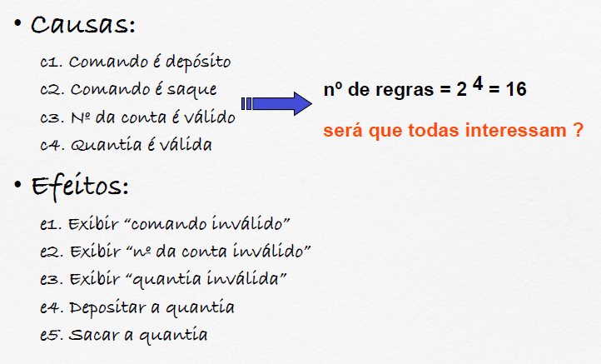
Exemplo

Slide 50
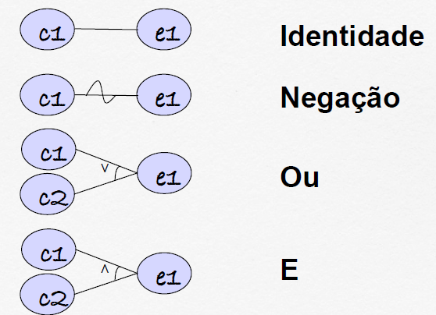
Notação Básica do Grafo

Slide 51
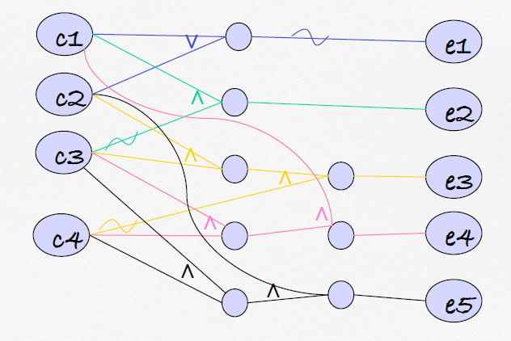
Notação Básica do Grafo

Slide 52
Conversão em Tabela de decisao
Escolher um efeito como ação a ser executada, ie, marcar um 'x' na regra correspondente a este efeito.
Rastrear no grafo quais as combinações de causas que levam a esse efeito e marcar um “V” ou “F” na posição correspondente na tabela
Para cada combinação criada, verificar se ocorrem ou não os outros efeitos

Slide 53
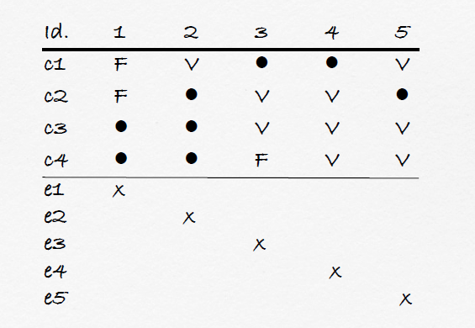
Conversão em Tabela de decisao

Slide 54
Geração de Testes
Tabela de decisão
critério: exercitar cada regra pelo menos 1 vez
Árvore de decisão
critério: exercitar cada caminho da raiz
até a folha pelo menos 1 vez

Slide 55
Geração de Testes
Regra 1:
comando dif {depósito, saque},
qq nº conta, qq quantia
Regra 2:
comando = depósito,
nº de conta inválido, qq quantia
Regra 3:
comando = saque,
nº de conta válido, quantia inválida
...

Slide 56
Teste Funcional: Considerações Finais
Como os critérios funcionais se baseiam apenas na especificação, não podem assegurar que partes críticas e essenciais do código tenham sido cobertas.
Além disso, os próprios critérios apresentam limitações.
Assim, é fundamental que outras técnicas sejam aplicadas em conjunto, para que o software seja explorado por diferentes pontos de vista (Delamaro et al., 2007).

Slide 57
BIBLIOGRAFIA
Capítulo 14, Pressman, R., Engenharia de Software, 6ª edição, McGraw Hill, 2006.
Capítulos 1 e 2, Myers, G., The Art os Software Testing, Wilwy, 1979.
Liskov, B. et al. Program Development in Java (Cap. 10)
Sommerville, I. Software Engineering (Cap. 20)

